Slide 1
Товары из германии: представленность, специфика, уровень продаж (исследование)
Государственное бюджетное профессиональное образовательное учреждение
Саратовской области
«Балашовский политехнический лицей»
Выполнили: обучающиеся группы №27
по профессии «Продавец, контролер-кассир»
Князева Ксения ,Карпенко Светлана,
Руководитель: Андреева О.А.
2022 г.

Slide 2
Объект исследования: Германия и Россия.
Предмет исследования: популярные категории немецких товаров, реализуемых в России
Цель исследования: выявить категории популярных немецких товаров, представленных в России
Задачи исследования:
1. Проанализировать различные категории немецких товаров, реализуемых в России.
2. Выявить представленность и специфику немецких товаров в русских магазинах.
3. Выявить особенности производства товаров из Германии представленных в России.
Методы: 1) анализ литературы по вопросу; 2) поиск информации в сети Интернет; 3) сравнительный анализ; 4) обобщение

Slide 3
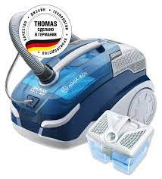
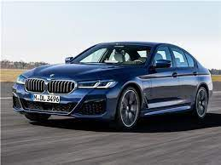
Die Vertretung und die Besonderheiten der Waren aus Deutschland auf dem russischen Markt

Slide 4
Import deutscher Waren und Umsatz in Russland
В дипломатических отношениях с 1955 года

Slide 5
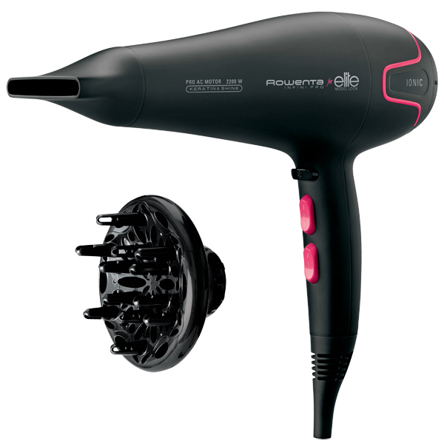
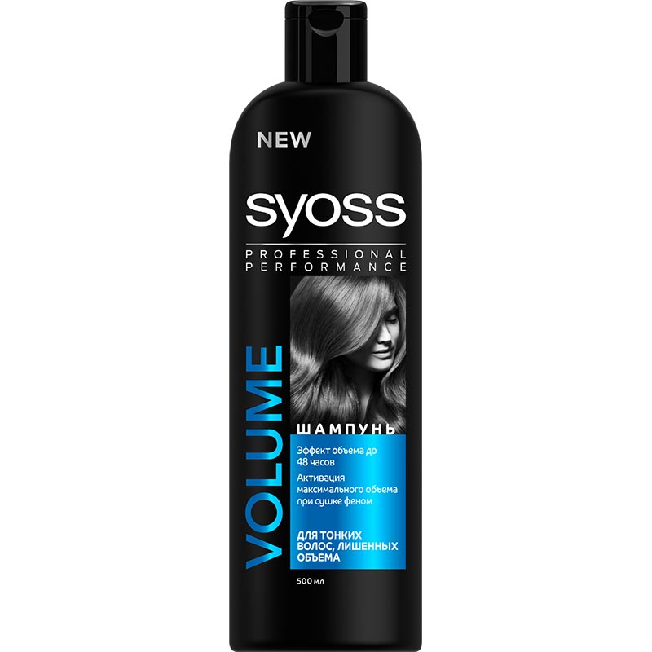
Qualität der Waren aus Deutschland

Slide 6
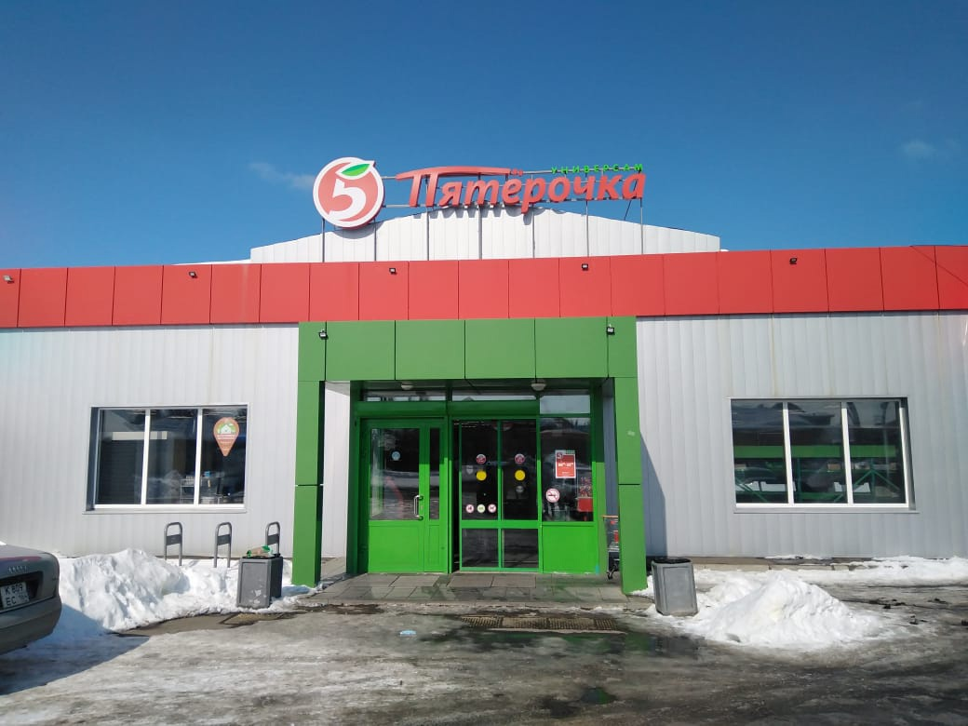
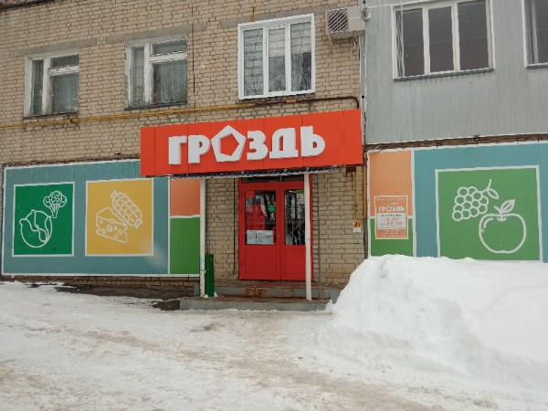
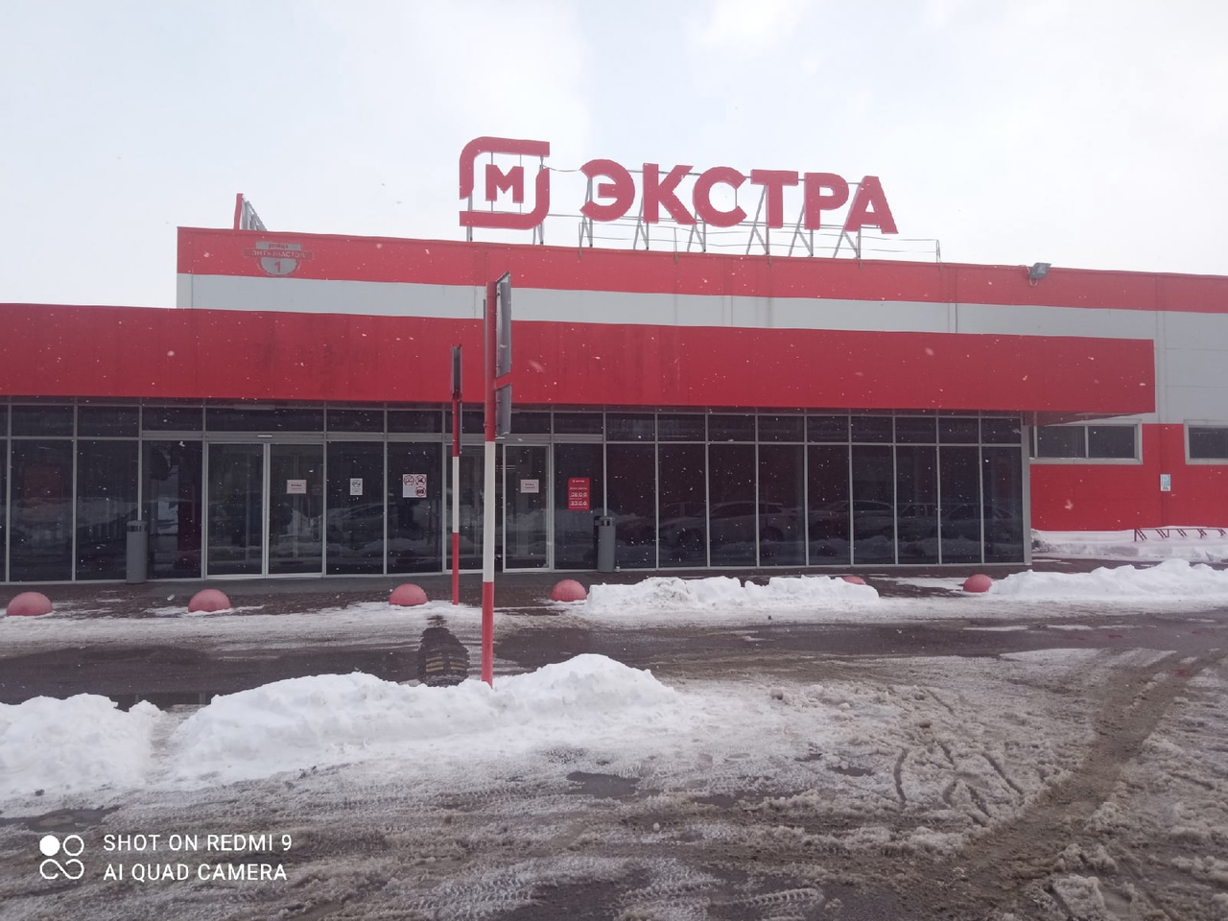
Der praktische Teil

Slide 7
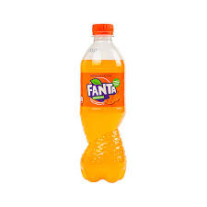
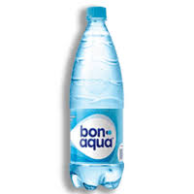
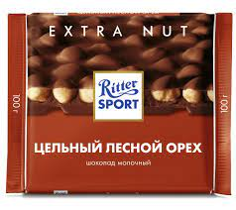
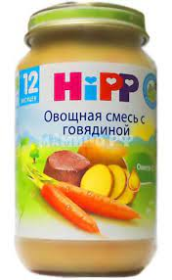
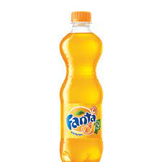
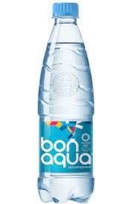
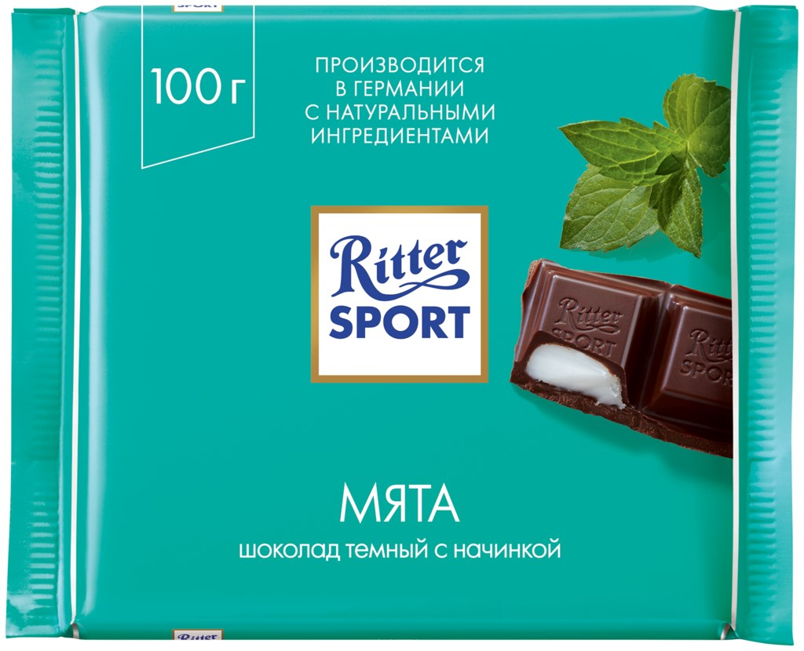
Der praktische Teil
Наименование продукции | Магазин «Гроздь» | Магазин «Магнит» | Магазин «Пятерочка»
 | 239-439 р. | 149 (акция) – 1299 р. | 119-1029 р.
 | Акция 119 р. | Акция 64 р. | 117 р.
 | 72-119 р. | Акция 30 р. | -
 | 89 р. | 93 р. | 98 р.
 | Акция 89-99 р. | 99-143 р. | 139 р.
 | - | 179 р. | -

Slide 8
Заключение
Руководствуясь теоретической и практической частью нашей работы, можно говорить о том, что поставленная перед написанием цель и задачи, были достигнуты.

Slide 9
Список использованной литературы:
Култышев С. В. Все о Германии: справочник туриста. – М., 2006. – 212 с.
Лебедев В.Б., Знакомьтесь: Германия! Пособие по страноведению. – М.: Высшая школа, 2000, 203 с.
Интернет-ресурсы:
3. Гипермаркет Германии [Электронный ресурс] – Режим доступа: https://ru.wikipedia.org/wiki/Категория:Торговые_сети_Германии
4. Магазин и покупки [Электронный ресурс] – Режим доступа: https://deutsch-sprechen.ru
5. Супермаркет [Электронный ресурс] – Режим доступа: https://ru.wikipedia.org/wiki/супермаркет

Slide 10
Спасибо за внимание!

